Slide 1
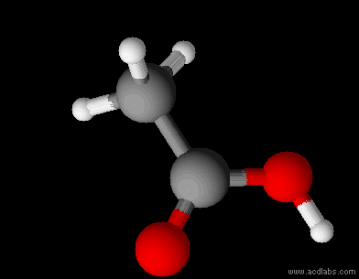
KARBOXYLOVÉ KYSELINY KOLEM NÁS
Doplňující prezentace k učivu o karboxylových kyselinách.
Bc. Petra Pospíšilová

Slide 2
Karboxylové kyseliny
Které karboxylové kyseliny už znáte?
Věděli byste, kde tyto kyseliny v přírodě a ve svém okolí hledat?
V následující prezentaci je u každé kyseliny uveden její vzorec a triviální název:
=> Vytvořte podle zobrazeného vzorce název dané kyseliny podle pravidel názvosloví karboxylových kyselin!
(Správné řešení si můžete zkontrolovat v tabulce na konci prezentace.)
=> uhlík (C) = černý; kyslík (O) = červený; dusík (N) = modrý; vodík (H) = bílý

Slide 3
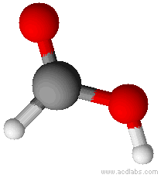
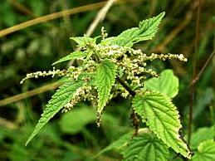
Kyselina Mravenčí
Tuto kyselinu používají někteří zástupci hmyzu ke své obraně.
=> mravenec
po kousnutí vstříkne do rány => nepříjemné pálení pokožky
v žahavých trichomech („chloupcích“) kopřiv
použití: dezinfekční látka, konzervace potravin
Jaký další hmyz používá tuto kyselinu ke své obraně ?

Slide 4
Kyselina octová
8% vodný roztok … ocet
=> vaření, konzervace potravin
100% … ledová kyselina
štiplavě páchnoucí kapalina
koncentrovaná leptá pokožku
Video: Odstranění vodního kamene z rychlovarné konvice.

Slide 5
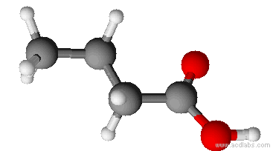
Kyselina máselná
nepříjemný zápach
mastná kyselina
v živočišných tucích a rostlinných olejích
=> Její ester můžeme nalézt v másle, z něhož se uvolňuje při jeho žluknutí.
v lidském potu
Popište z chemického hlediska proces žluknutí másla.

Slide 6
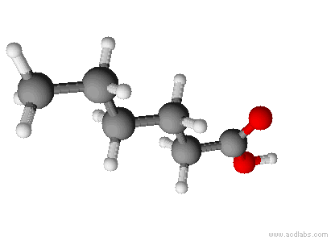
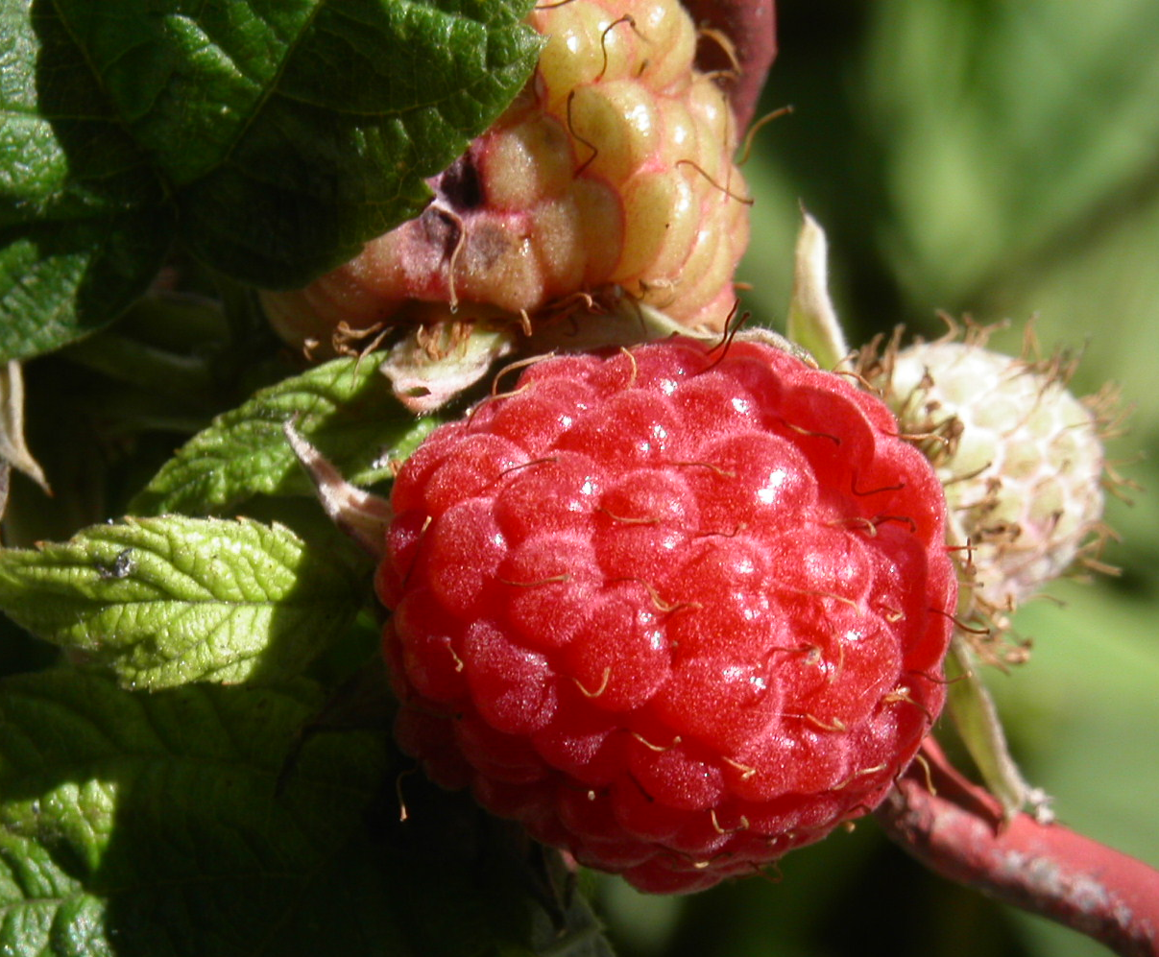
Kyselina Kapronová
bezbarvá olejovitá kapalina
zápach kozla či propocených ponožek
součást rostlin a jejich plodů
=> kozlíku lékařského
jinanu dvoulaločného (ginkgo)
=> v malinách a meruňkách

Slide 7
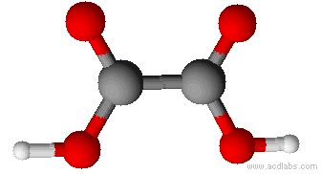
Kyselina šťavelová
dikarboxylová kyselina
v rostlinách ve formě solí
=> ve špenátu, rebarboře, ve šťovíku (léčitelství)
V lidském těle je vytvářena v játrech při látkové přeměně bílkovin.
jedovatá
Šťavelan vápenatý se
podílí se na tvorbě ledvinových kamenů

Slide 8
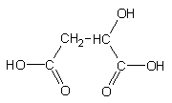
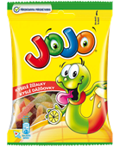
Kyselina jablečná
silně kyselá dikarboxylová kyselina
v nezralém ovoci nebo ve víně
obsahuje jeden chirální uhlík => tvoří enantiomery
=> V přírodě se vyskytuje
L- kys. jablečná a D- kys. jablečná je vyráběna synteticky.
Kyselina jablečná se označuje také jako E296. Prohlédněte si doma obaly od potravin. Ve kterých potravinách se s touto kyselinou můžete setkat?

Slide 9
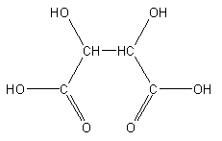
Kyselina vinná
dikarboxylová kyselina
v hroznovém víně a jiném ovoci
Získává se při výrobě vína jako vedlejší produkt a má velký vliv na výslednou kvalitu vína.
v potravinářském průmyslu a vinařství

Slide 10
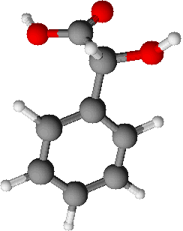
Kyselina mandlová
v hořkých mandlích
antibakteriální účinky
použití: lékařství, kosmetický průmysl

Slide 11
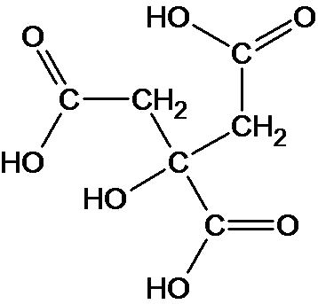
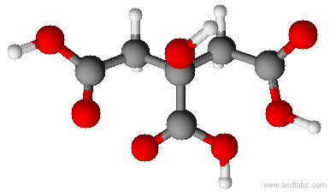
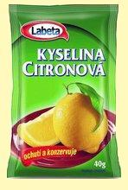
Kyselina citrónová
nasycená trikarboxylová kyselina
v ovoci
=> nejvíce koncentrovaná v citrusových plodech
meziprodukt citrátového cyklu
přírodní konzervační látka
použití: potravinářský a farmaceutický průmysl
Proč se kys. citronová přidává v malém množství při zavařování a výrobě marmelád?

Slide 12
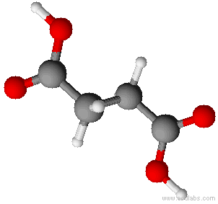
Kyselina jantarová
nasycená dikarboxylová kyselina
v ovoci
=> angrešt
v citrátovém cyklu
=> přirozená součást živočišných a rostlinných tkání
=> regeneruje a omlazuje buňky
Co je to jantar ?

Slide 13
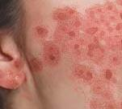
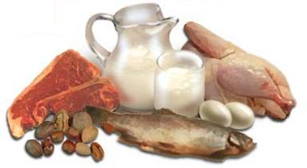
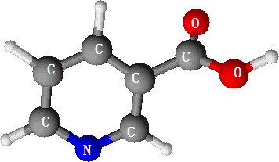
Kyselina nikotinová
niacin či vitamin B3
=> nedostatek vitamínu B3:
nemoc pellagra
v obilovinách, kvasinkách, játrech a ledvinách
použití: lékařství
není v cigaretách !!!

Slide 14
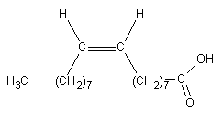
Kyselina olejová
vyšší mastná nenasycená kyselina
v tucích a rostlinných olejích
=> součást slunečnicového oleje nebo olivového oleje (z oliv lisováním)
Jaký olej používáte doma na vaření?
Který z uvedených olejů je podle Vás zdravější a proč?

Slide 15
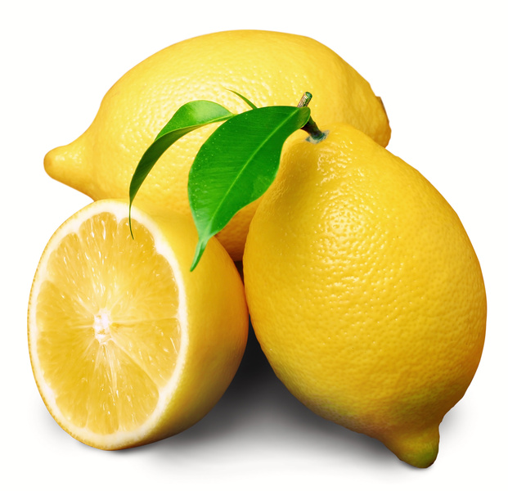
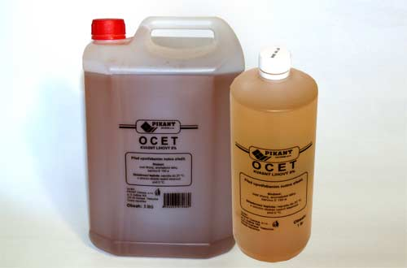
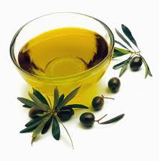
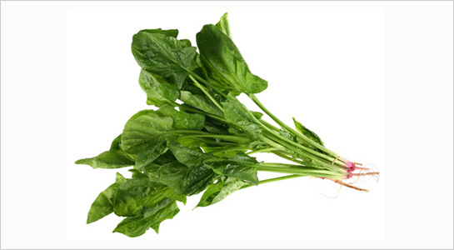
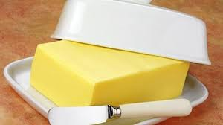
OPAKOVání Kde můžete tyto kyseliny najít ?
Spojte názvy kyselin se správným obrázkem:
Kyselina |  | Místo výskytu
kyselina octová
kyselina citronová
kyselina olejová
kyselina máselná
kyselina mravenčí
kyselina šťavelová

Slide 16
řEŠENÍ JAKÉ JSOU NÁZVY UVEDENÝCH KYSELIN?
Triviální název | Vzorec | Název
kyselina mravenčí |  | methanová kyselina
kyselina octová |  | ethanová kyselina
kyselina máselná |  | butanová kyselina
kyselina kapronová |  | hexanová kyselina
kyselina šťavelová |  | ethan-1,2-diová kyselina

Slide 17
řEŠENÍ JAKÉ JSOU NÁZVY UVEDENÝCH KYSELIN?
Triviální název | Vzorec | Název
kyselina jablečná |  | hydroxybutan-1,4-diová kyselina
kyselina vinná |  | 2,3-dihydroxybutan-1,4-diová kyselina
kyselina mandlová |  | 2-hydroxy-2-fenylethanová kyselina
kyselina citronová |  | 2-hydroxypropan-1,2,3- trikarboxylová kyselina

Slide 18
řEŠENÍ JAKÉ JSOU NÁZVY UVEDENÝCH KYSELIN?
Triviální název | Vzorec | Název
kyselina jantarová |  | butan-1,4-diová kyselina
kyselina nikotinová |  | pyridin-3-karboxylová kyselina
kyselina olejová |  | oktadeka-9-enová kyselina

Slide 19
Citace obrázků použitých v prezentaci:
Mravenec s lupou [online 2011-05-19], dostupné z:
http://mikesfrequency-raw.blogspot.com/2010/10/ant-told-me-this.html
Mravenec [online 2011-05-19], dostupné z:
http://www.blizprirode.cz/showdoc.do?docid=86
Kopřiva [online 2011-05-19], dostupné z:
http://www.priroda.cz/lexikon.php?detail=629
Ocet [online 2011-05-19], dostupné z:
http://www.pikant-ostrava.cz/katalog-produktu/ocet-kvasny.php
Máslo [online 2011-05-19], dostupné z:
http://asz.cz/redakce/index.php?clanek=49149&lanG=cs&xuser=&slozka=5880&xsekce=6068
Kozel [online 2011-05-19], dostupné z:
http://casopis.planetazvirat.cz/060819-tato-kup-mi-kozicku-1.html
Malina, fotoarchiv Petra Pospíšilová
Gingko [online 2011-05-19], dostupné z:
http://www.ialveo.cz/alveo.php
Špenát [online 2011-05-19], dostupný z:
http://www.moda.cz/Kategorie/Zdravi_a_krasa/20100602_Zelenina_Je_Lepsi_Syrova_Nebo_Varena.html
Jablka [online 2011-05-19], dostupné z:
http://prozeny.blesk.cz/clanek/pro-zeny-poradna/100150/podzim-s-vuni-jablek.html
Jojo [online 2011-05-28], dostupné z:
http://www.plusprovas.cz/vyrobky-plus/3878-jojo-kysele-zizalky
Hroznové víno [online 2011-05-19], dostupné z:
http://www.eshop-rychle.cz/bedynkydomu-cz/eshop/8-1-Dalsi-nabidka-ovoce-a-zeleniny/0/5/35-Hroznove-vino/download
Mandle [online 2011-05-19], dostupné z:
http://rady.chcemschudnut.sk/stale-chudnutie-%E2%80%93-10-najlepsich-potravin-1-cast/
Citron [online 2011-05-19], dostupné z:
http://www.eshop-rychle.cz/bedynkydomu-cz/eshop/2-1-Ovocna-bedynka/0/5/32-Citron
Kyselina citronová [online 2011-05-19], dostupné z:
http://www.hyperzbozi.cz/zbozi/kyselina%20citronov%E1/
Jantar [online 2011-05-19], dostupné z:
http://www.fler.cz/blog/drahe-kameny-sperky
Šípek [online 2011-05-19], dostupné z:
http://www.foreverlookingood.com/plum-benefits
Potraviny [online 2011-05-19], dostupné z:
http://www.healthline.com/adamimage?contentId=1-002409&id=18104
Zákaz kouření [online 2011-05-19], dostupné z:
http://www.dinarin.cz/art_list.jsp?section=healthcare&article_list_start=100
Pellagra [online 2011-05-19], dostupné z:
http://www.healthline.com/adamimage?contentId=1-002409&id=18103
Olivový olej [online 2011-05-19], dostupné z:
http://www.tyden.cz/rubriky/apetit/tajemstvi-zdravych-jizanu-olivovy-olej_170411.html
Připravila Bc. Petra Pospíšilová jako doplňující materiál k bakalářské práci v roce 2011.

